Slide 1
CHAPITRE 10 Partie 3 de 3
Les droits d'auteurs de toutes les photographies et graphiques publiés sur ce site (ci-après appelés images) sont la propriété des personnes et / ou des institutions indiquées dans la légende de chacune des images. Les titulaires de ces droits ont convenu de permettre l'utilisation de ces images à des fins éducatives et non commerciales à condition qu'ils soient crédités dans chaque cas d'utilisation. Pour toute autre utilisation, il convient de contacter le titulaire du droit d'auteur.

Slide 2
Notes:
Comparaison entre les bassins de drainage fluvial des régions septentrionales de l’Amérique du Nord. A gauche, au Cénozoïque moyen et a droite, de nos jours. Pendant une grande partie du Cénozoïque, deux systèmes de petites rivières se déversaient dans l’océan Arctique et la plus grande partie du centre du Canada était drainée par le vaste système de drainage de la rivière Bell. Aujourd’hui, le bassin du fleuve Mackenzie couvre une vaste zone du nord-ouest du Canada. Notez aussi comment les bassins fluviaux de l’Alaska et du Yukon ont changé (voir pages 210-211). Sur la carte de gauche : bassins ancestraux des rivières Porcupine (1) et Peel (2) et du fleuve Yukon (3).
_______________________________
Les droits d'auteurs de toutes les photographies et graphiques publiés sur ce site (ci-après appelés images) sont la propriété des personnes et / ou des institutions indiquées dans la légende de chacune des images. Les titulaires de ces droits ont convenu de permettre l'utilisation de ces images à des fins éducatives et non commerciales à condition qu'ils soient crédités dans chaque cas d'utilisation. Pour toute autre utilisation, il convient de contacter le titulaire du droit d'auteur.

Slide 3
Notes:
Conglomérat tertiaire des collines Cypress, dans le sud-ouest de la Saskatchewan. Le conglomérat était à l’origine un gravier fluviatile déposé par des ruisseaux s’écoulant des montagnes Rocheuses. PHOTO : FLOYD WIST.
_______________________________
Les droits d'auteurs de toutes les photographies et graphiques publiés sur ce site (ci-après appelés images) sont la propriété des personnes et / ou des institutions indiquées dans la légende de chacune des images. Les titulaires de ces droits ont convenu de permettre l'utilisation de ces images à des fins éducatives et non commerciales à condition qu'ils soient crédités dans chaque cas d'utilisation. Pour toute autre utilisation, il convient de contacter le titulaire du droit d'auteur.

Slide 4
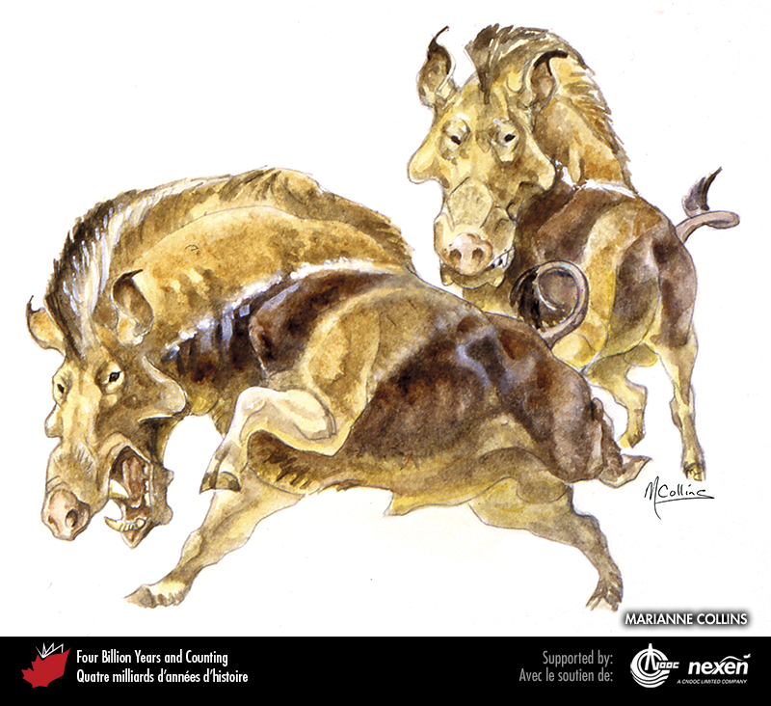
Notes:
Deux entélodontes en colère. Les entélodontes étaient des sortes de porcs dont les restes ont été trouvés dans les Prairies, dans des dépôts datant de l’Éocène au Miocène. OEUVRE : MARIANNE COLLINS, TOUS DROITS RÉSERVÉS.
_______________________________
Les droits d'auteurs de toutes les photographies et graphiques publiés sur ce site (ci-après appelés images) sont la propriété des personnes et / ou des institutions indiquées dans la légende de chacune des images. Les titulaires de ces droits ont convenu de permettre l'utilisation de ces images à des fins éducatives et non commerciales à condition qu'ils soient crédités dans chaque cas d'utilisation. Pour toute autre utilisation, il convient de contacter le titulaire du droit d'auteur.

Slide 5
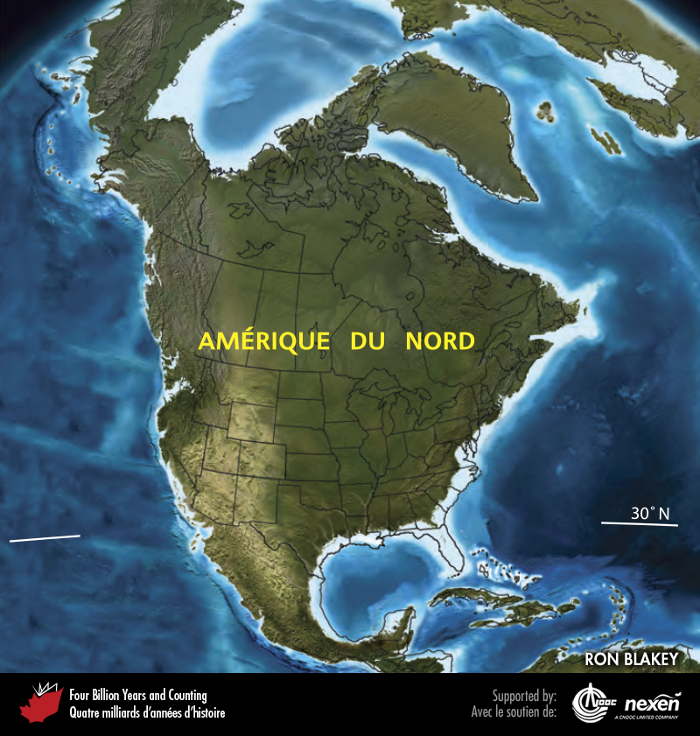
Notes:
Paléogéographie de l’Amérique du Nord et des régions adjacentes au Miocène, il y a 15 millions d’années. Les terres émergées sont en brun et vert, et les zones ombrées indiquent les reliefs. Le bleu pâle représente les zones possiblement côtières ou littorales, le bleu foncé correspond aux océans profonds et le noir indique les fosses océaniques. Certains éléments de la géographie contemporaine sont inclus pour faciliter l’orientation.
_______________________________
Les droits d'auteurs de toutes les photographies et graphiques publiés sur ce site (ci-après appelés images) sont la propriété des personnes et / ou des institutions indiquées dans la légende de chacune des images. Les titulaires de ces droits ont convenu de permettre l'utilisation de ces images à des fins éducatives et non commerciales à condition qu'ils soient crédités dans chaque cas d'utilisation. Pour toute autre utilisation, il convient de contacter le titulaire du droit d'auteur.

Slide 6
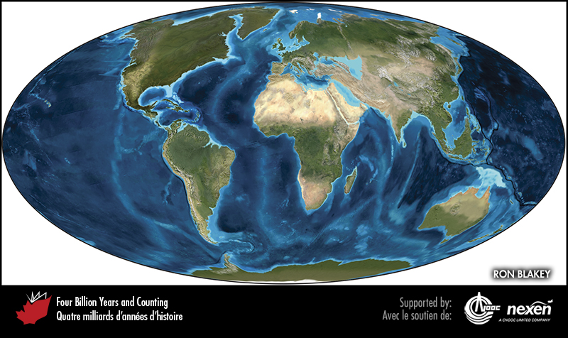
Notes:
Paléogéographie planétaire au Miocène, il y a 15 millions d’années. Le code de couleurs est identique à celui de la figure précédente.
_______________________________
Les droits d'auteurs de toutes les photographies et graphiques publiés sur ce site (ci-après appelés images) sont la propriété des personnes et / ou des institutions indiquées dans la légende de chacune des images. Les titulaires de ces droits ont convenu de permettre l'utilisation de ces images à des fins éducatives et non commerciales à condition qu'ils soient crédités dans chaque cas d'utilisation. Pour toute autre utilisation, il convient de contacter le titulaire du droit d'auteur.

Slide 7
Notes:
Le mont Garibaldi, un stratovolcan de l’arc magmatique des Cascades, au nord-est de Squamish, Colombie-Britannique. Ce volcan a été en activité pour la dernière fois il y a environ 13 000 ans. La vue est prise du nord-ouest du PHOTO : PAUL ADAM.
_______________________________
Les droits d'auteurs de toutes les photographies et graphiques publiés sur ce site (ci-après appelés images) sont la propriété des personnes et / ou des institutions indiquées dans la légende de chacune des images. Les titulaires de ces droits ont convenu de permettre l'utilisation de ces images à des fins éducatives et non commerciales à condition qu'ils soient crédités dans chaque cas d'utilisation. Pour toute autre utilisation, il convient de contacter le titulaire du droit d'auteur.

Slide 8
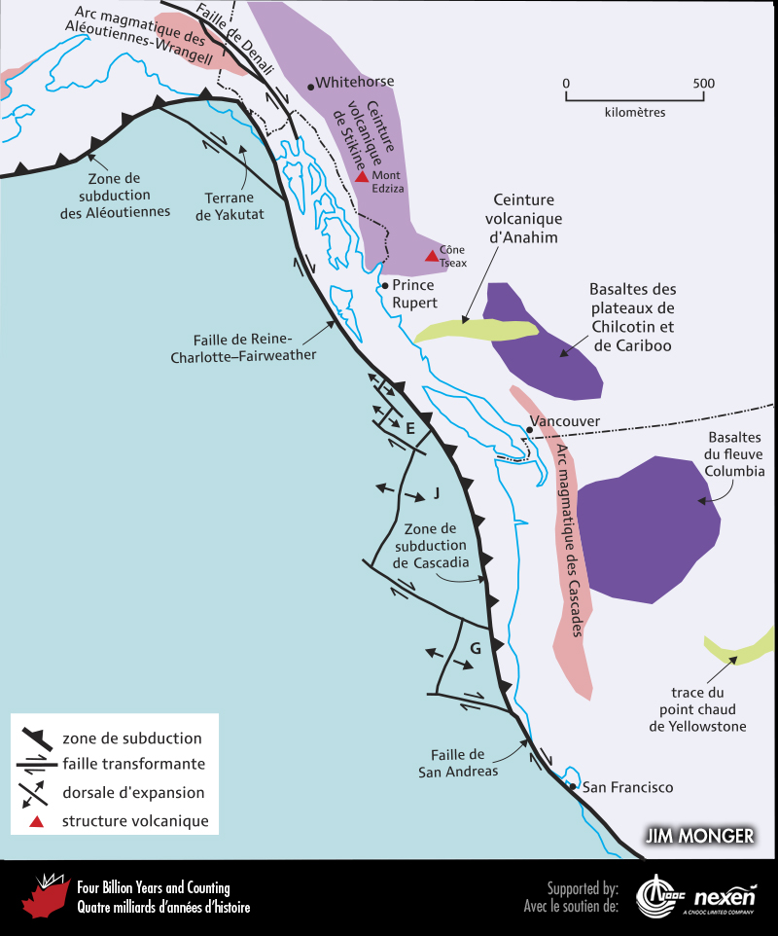
Notes:
Emplacement des zones volcaniques actives dans l’ouest de l’Amérique du Nord et distribution des plaques et de leurs limites associées à la bordure ouest du continent et au nord-est de l’océan Pacifique. Les basaltes du fleuve Columbia forment une vaste zone de roches volcaniques dans le nord-ouest des États-Unis; ils s’apparentent aux basaltes de Chilcotin et de Cariboo de la Colombie-Britannique. E = plaque Explorer, J = plaque Juan de Fuca, G = plaque Gorda.
_______________________________
Les droits d'auteurs de toutes les photographies et graphiques publiés sur ce site (ci-après appelés images) sont la propriété des personnes et / ou des institutions indiquées dans la légende de chacune des images. Les titulaires de ces droits ont convenu de permettre l'utilisation de ces images à des fins éducatives et non commerciales à condition qu'ils soient crédités dans chaque cas d'utilisation. Pour toute autre utilisation, il convient de contacter le titulaire du droit d'auteur.

Slide 9
Notes:
Gros plan de la base d’une coulée de lave recouvrant un till à Mushbowl Hill, parc provincial Wells Gray, Colombie-Britannique. Les roches volcaniques de Wells Gray sont peut-être reliées à la ceinture volcanique d’Anahim. PHOTO : DALE GREGORY.
_______________________________
Les droits d'auteurs de toutes les photographies et graphiques publiés sur ce site (ci-après appelés images) sont la propriété des personnes et / ou des institutions indiquées dans la légende de chacune des images. Les titulaires de ces droits ont convenu de permettre l'utilisation de ces images à des fins éducatives et non commerciales à condition qu'ils soient crédités dans chaque cas d'utilisation. Pour toute autre utilisation, il convient de contacter le titulaire du droit d'auteur.

Slide 10
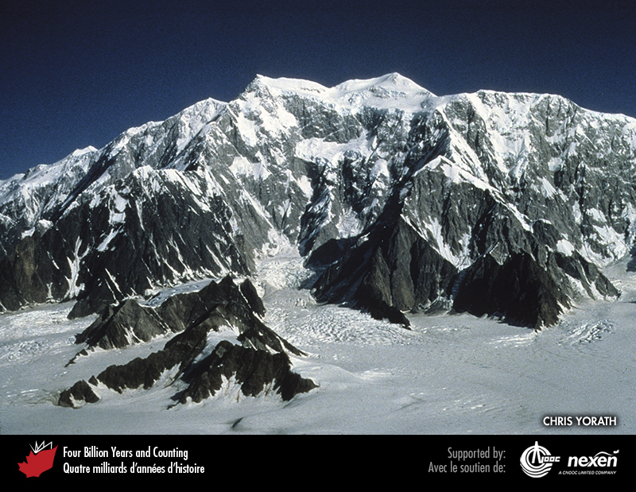
Notes:
À 5 951 m d’altitude, le mont Logan dans la chaîne St. Elias au Yukon est la plus haute montagne au Canada. Le mont Logan est composé principalement de roches granitiques du Jurassique et du Crétacé. La partie inférieure du flanc sud-ouest est composée de strates sédimentaires du Crétacé précoce à tardif du terrane de Chugach. Une faille, clairement visible au niveau du changement abrupt de couleur entre le gris et le brun foncé, sépare les deux assemblages rocheux. PHOTO : CHRIS YORATH.
_______________________________
Les droits d'auteurs de toutes les photographies et graphiques publiés sur ce site (ci-après appelés images) sont la propriété des personnes et / ou des institutions indiquées dans la légende de chacune des images. Les titulaires de ces droits ont convenu de permettre l'utilisation de ces images à des fins éducatives et non commerciales à condition qu'ils soient crédités dans chaque cas d'utilisation. Pour toute autre utilisation, il convient de contacter le titulaire du droit d'auteur.

Slide 11
Notes:
Mont Waddington, le plus haut sommet de la chaîne Côtière, Colombie-Britannique. Il est formé de roches granitiques du complexe plutonique Côtier. PHOTO : JOHN SCURLOCK.
_______________________________
Les droits d'auteurs de toutes les photographies et graphiques publiés sur ce site (ci-après appelés images) sont la propriété des personnes et / ou des institutions indiquées dans la légende de chacune des images. Les titulaires de ces droits ont convenu de permettre l'utilisation de ces images à des fins éducatives et non commerciales à condition qu'ils soient crédités dans chaque cas d'utilisation. Pour toute autre utilisation, il convient de contacter le titulaire du droit d'auteur.

Slide 12
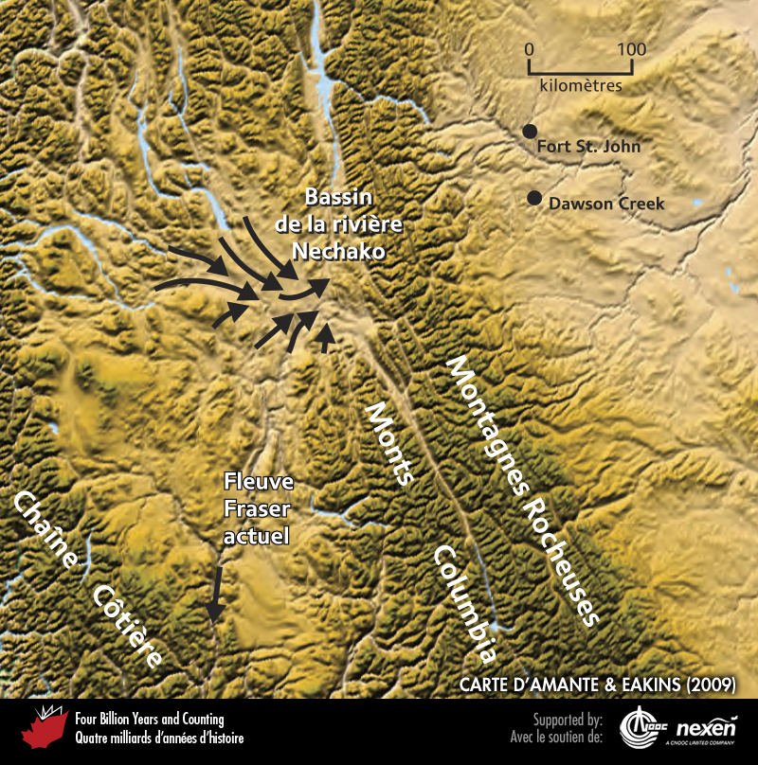
Notes:
Géographie physique de la Cordillère canadienne centrale montrant comment les vallées (flèches) convergeaient vers le bassin de la rivière Nechako, avec des angles suggérant que le Haut Fraser coulait vers l’est avant la surrection relativement récente des montagnes Rocheuses. Ces dernières ont bloqué la route aux écoulements qui ont été détournés vers le sud-ouest, vers le cours de l’actuel fleuve Fraser. FOND DE CARTE D’AMANTE ET EAKINS (2009).
_______________________________
Les droits d'auteurs de toutes les photographies et graphiques publiés sur ce site (ci-après appelés images) sont la propriété des personnes et / ou des institutions indiquées dans la légende de chacune des images. Les titulaires de ces droits ont convenu de permettre l'utilisation de ces images à des fins éducatives et non commerciales à condition qu'ils soient crédités dans chaque cas d'utilisation. Pour toute autre utilisation, il convient de contacter le titulaire du droit d'auteur.

Slide 13
Notes:
De nos jours, le fleuve Fraser près de Big Bar Creek, Colombie-Britannique, s’écoule dans une profonde vallée de l’Holocène, incisée dans une vallée préglaciaire plus large. Des terrasses marquent les anciens niveaux du plancher de la vallée. Le fleuve Fraser s’écoule maintenant vers le sud et le sud-ouest jusqu’au Pacifique, mais durant le Miocène et le Pliocène, il s’est écoulé vers le nord puis vers l’est. PHOTO : JOHN CLAGUE.
_______________________________
Les droits d'auteurs de toutes les photographies et graphiques publiés sur ce site (ci-après appelés images) sont la propriété des personnes et / ou des institutions indiquées dans la légende de chacune des images. Les titulaires de ces droits ont convenu de permettre l'utilisation de ces images à des fins éducatives et non commerciales à condition qu'ils soient crédités dans chaque cas d'utilisation. Pour toute autre utilisation, il convient de contacter le titulaire du droit d'auteur.

Slide 14
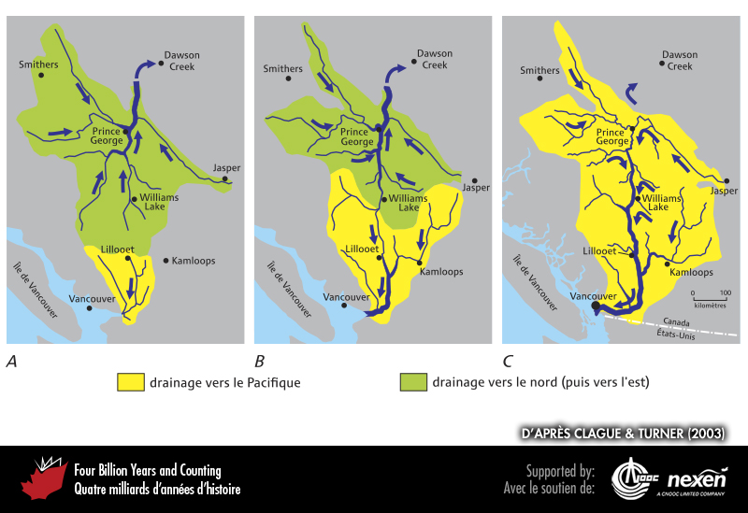
Notes:
Évolution du bassin versant du fleuve Fraser en Colombie-Britannique. (A) montre la situation qui prévalait avant l’Âge glaciaire alors que le fleuve Fraser était un petit fleuve côtier. (B) montre comment le fleuve Fraser a travaillé son cours supérieur et comment son bassin versant a capturé les cours supérieurs d’autres cours d’eau. (C) présente le drainage actuel. ADAPTÉE D’UN GRAPHIQUE DE RICHARD FRANKLIN DANS CLAGUE ET TURNER (2003), REPRODUITE AVEC LA PERMISSION DE TRICOUNI PRESS.
_______________________________
Les droits d'auteurs de toutes les photographies et graphiques publiés sur ce site (ci-après appelés images) sont la propriété des personnes et / ou des institutions indiquées dans la légende de chacune des images. Les titulaires de ces droits ont convenu de permettre l'utilisation de ces images à des fins éducatives et non commerciales à condition qu'ils soient crédités dans chaque cas d'utilisation. Pour toute autre utilisation, il convient de contacter le titulaire du droit d'auteur.

Slide 15
Notes:
Reconstitution de Puijila darwini en train de nager. Cette créature était un « phoque qui marchait », un intermédiaire entre les mammifères terrestres et les pinnipèdes. OEUVRE : ALEX TIRABASSO, TOUS DROITS RÉSERVÉS MUSÉE CANADIEN DE LA NATURE.
_______________________________
Les droits d'auteurs de toutes les photographies et graphiques publiés sur ce site (ci-après appelés images) sont la propriété des personnes et / ou des institutions indiquées dans la légende de chacune des images. Les titulaires de ces droits ont convenu de permettre l'utilisation de ces images à des fins éducatives et non commerciales à condition qu'ils soient crédités dans chaque cas d'utilisation. Pour toute autre utilisation, il convient de contacter le titulaire du droit d'auteur.

Slide 16
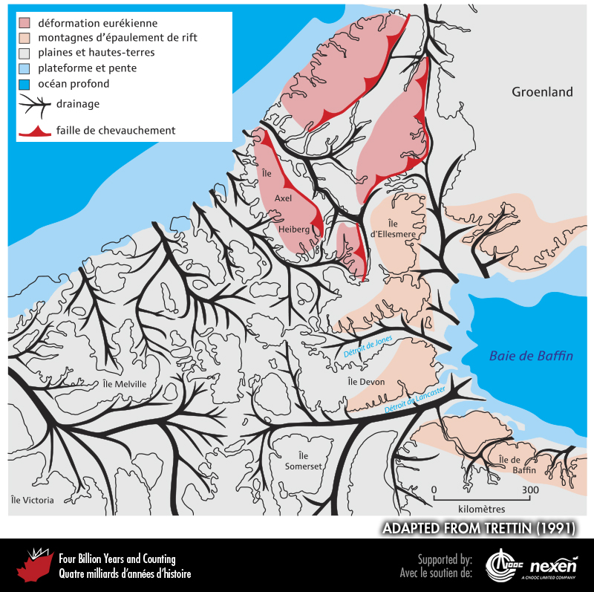
Notes:
Paléogéographie cénozoïque de la région qui allait devenir l’Arctique canadien montrant les cours des grands fleuves. Les vallées de ces rivières ont été élargies et approfondies par les glaciers durant les trois derniers millions d’années. Lorsque la glace a reculé après la dernière avancée glaciaire, les vallées sont devenues des chenaux marins et les zones plus élevées sont devenues les îles actuelles. On voit également la distribution des montagnes formées par les épaulements de rift qui bordent la baie de Baffin et les montagnes produites par l’orogenèse eurékienne. ADAPTÉE DE TRETTIN (1991), REPRODUITE AVEC LA PERMISSION DE RESSOURCES NATURELLES CANADA, FOURNIE PAR LA COMMISSION GÉOLOGIQUE DU CANADA.
_______________________________
Les droits d'auteurs de toutes les photographies et graphiques publiés sur ce site (ci-après appelés images) sont la propriété des personnes et / ou des institutions indiquées dans la légende de chacune des images. Les titulaires de ces droits ont convenu de permettre l'utilisation de ces images à des fins éducatives et non commerciales à condition qu'ils soient crédités dans chaque cas d'utilisation. Pour toute autre utilisation, il convient de contacter le titulaire du droit d'auteur.

Slide 17
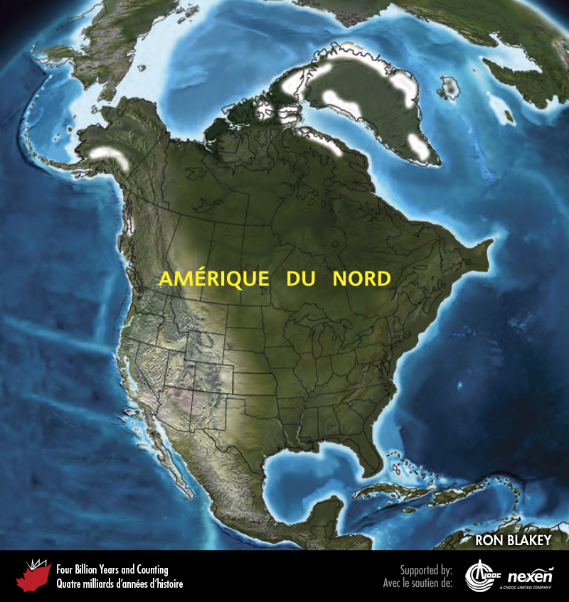
Notes:
Paléogéographie de l’Amérique du Nord et des régions adjacentes au Pliocène, il y a trois millions années. Les terres émergées sont en brun et vert, et les zones ombrées indiquent les reliefs. Le bleu pâle représente les zones possiblement côtières ou littorales, le bleu foncé correspond aux océans profonds et le noir indique les fosses océaniques. Certains éléments de la géographie contemporaine sont inclus pour faciliter l’orientation.
_______________________________
Les droits d'auteurs de toutes les photographies et graphiques publiés sur ce site (ci-après appelés images) sont la propriété des personnes et / ou des institutions indiquées dans la légende de chacune des images. Les titulaires de ces droits ont convenu de permettre l'utilisation de ces images à des fins éducatives et non commerciales à condition qu'ils soient crédités dans chaque cas d'utilisation. Pour toute autre utilisation, il convient de contacter le titulaire du droit d'auteur.

Slide 18
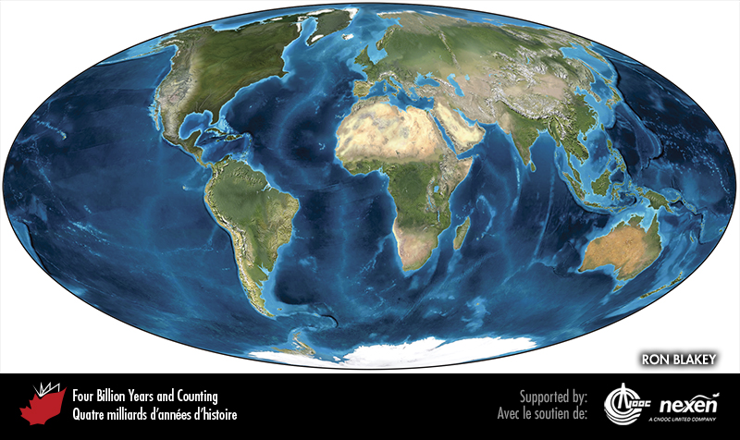
Notes:
Paléogéographie planétaire au Pliocène, il y a trois millions années. Le code de couleurs est identique à celui de la figure précédente.
_______________________________
Les droits d'auteurs de toutes les photographies et graphiques publiés sur ce site (ci-après appelés images) sont la propriété des personnes et / ou des institutions indiquées dans la légende de chacune des images. Les titulaires de ces droits ont convenu de permettre l'utilisation de ces images à des fins éducatives et non commerciales à condition qu'ils soient crédités dans chaque cas d'utilisation. Pour toute autre utilisation, il convient de contacter le titulaire du droit d'auteur.

Slide 19
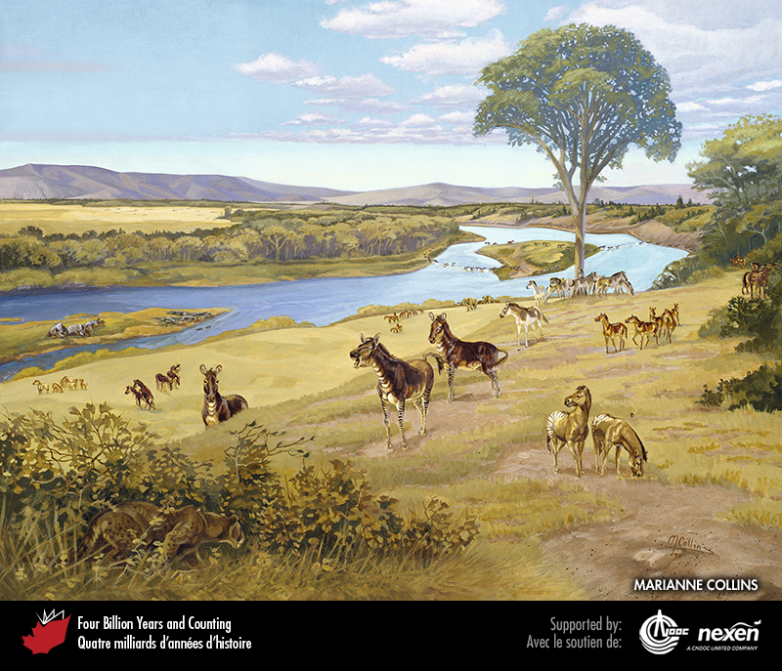
Notes:
Représentation de la région du mont Wood, Saskatchewan, au cours du Miocène. Le premier plan est dominé par Merychippus, un cheval à trois doigts, tandis qu’à mi-distance se trouve un groupe de Merycodus, une antilope d’Amérique maintenant disparue. OEUVRE : MARIANNE COLLINS, TOUS DROITS RÉSERVÉS.
_______________________________
Les droits d'auteurs de toutes les photographies et graphiques publiés sur ce site (ci-après appelés images) sont la propriété des personnes et / ou des institutions indiquées dans la légende de chacune des images. Les titulaires de ces droits ont convenu de permettre l'utilisation de ces images à des fins éducatives et non commerciales à condition qu'ils soient crédités dans chaque cas d'utilisation. Pour toute autre utilisation, il convient de contacter le titulaire du droit d'auteur.

